Slide 1
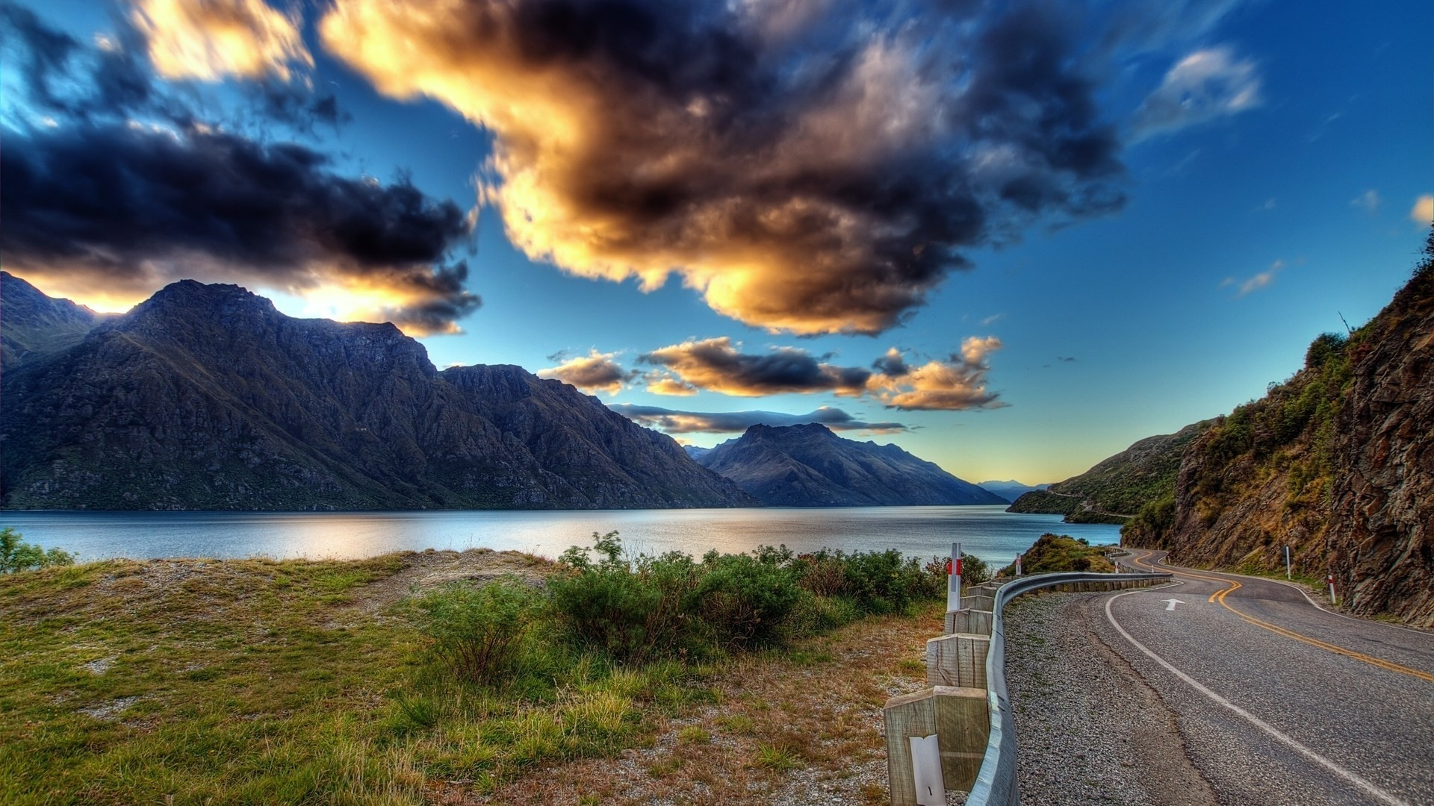

Чехословаччина
1968-1980 р. Р.

Slide 2

Прагнення справжньої демократії в чехословацькому суспільстві
З кінця 50-х і до кінця 60-х років Чехословаччина розвивалася досить успішно завдяки значному економічному потенціалу, який мала ще до війни. За рівнем добробуту населення ЧСР випереджала інші країни соціалістичного табору. Але зростання життєвого рівня не примирило народ із втратою демократичних свобод. Прагнення до справжньої демократії в чехословацькому суспільстві посилилися.
Зростання партійного диктату
Широке суспільне невдоволення тоталітарним режимом
Економічні труднощі
Відсутність громадянських прав і свобод
Політична криза

Slide 3
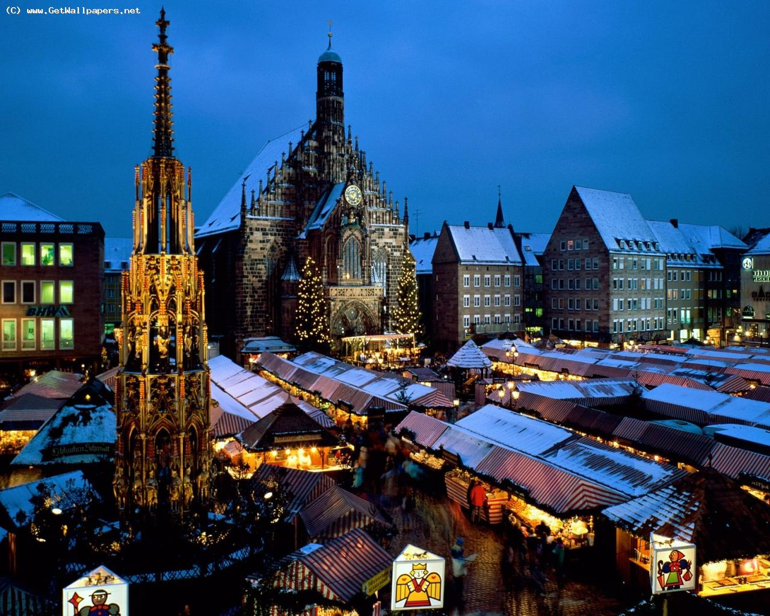
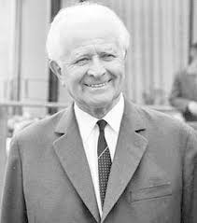
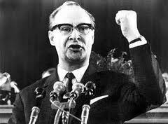
« Соціалізм з людським
обличчям»
На початку 1968 р. партійне керівництво очолив Александр Дубчек, який зарекомендував себе прихильником реформ, а президентом ЧССР став герой Другої світової війни генерал Людвік Свобода, оновилося партійно-державне керівництво в цілому. Було накреслено широку програму докорінних суспільних перетворень, метою якої було запровадити «соціалізм з людським обличчям».Це означало, що засоби виробництва повинні бути передані трудовим колективам. У політичній галузі мало гарантувати демократичні свободи (слова, думку, мітингів, зборів). Терпимим мало бути ставлення до приватної ініціативи.
Людвік Свобода
Александр Дубчек

Slide 4
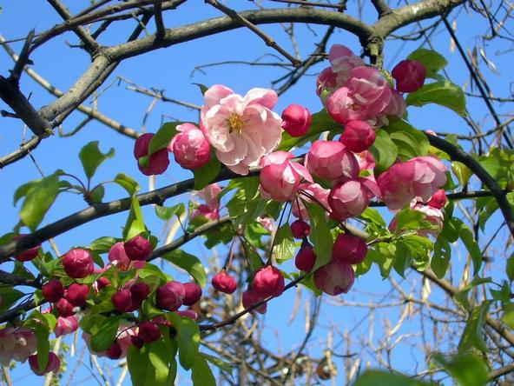
« Празька весна»
Чехословацька криза («Празька весна») — період демократичних перетворень у Чехословаччині в 1968 р.
Керівництво КПЧ 5 квітня 1968 р. прийняло «Програму дій», основу якої становив план реформ, розроблений О. Шіком, Я. Аусспергом, К. Рихтою з участю О. Дубчека з урахуванням дискусій у пресі та на партійних зборах. У «Програмі дій» по-новому ставився ряд принципових питань.
По-перше, відкидалося положення про керівну роль компартії в державі та суспільстві, підкреслювалося, що правляча партія повинна здійснювати свою керівну роль не шляхом диктаторського насильства, а спираючися на добровільну підтримку: партія «має не силою домагатися визнання свого авторитету, а щоразу знову завойовувати його своїми справами».
Обстоювалося право необмеженої свободи думки членів партії, яке відтепер мало розглядатися не тільки як право, а й як їхній обов'язок.

Slide 5
Продовження..
Проголошувалося, що «влада в соціалістичній державі не може монополізуватися однією коаліцією політичних партій, вона повинна бути доступна всім політичннм організаціям». Однак питання про багатопартійну систему поставлено не було.
Забезпечувалося монопольне право вузького кола партійного керівництва на дозування інформації, на обмеження свободи слова, друку тощо;
З метою забезпечення рівноправ'я чехів і словаків намічався перехід до федеративного устрою країни.
Передбачалося проведення глибокої економічної реформи, спрямованої на децентралізацію економіки та запровадження елементів ринкового механізму.

Slide 6
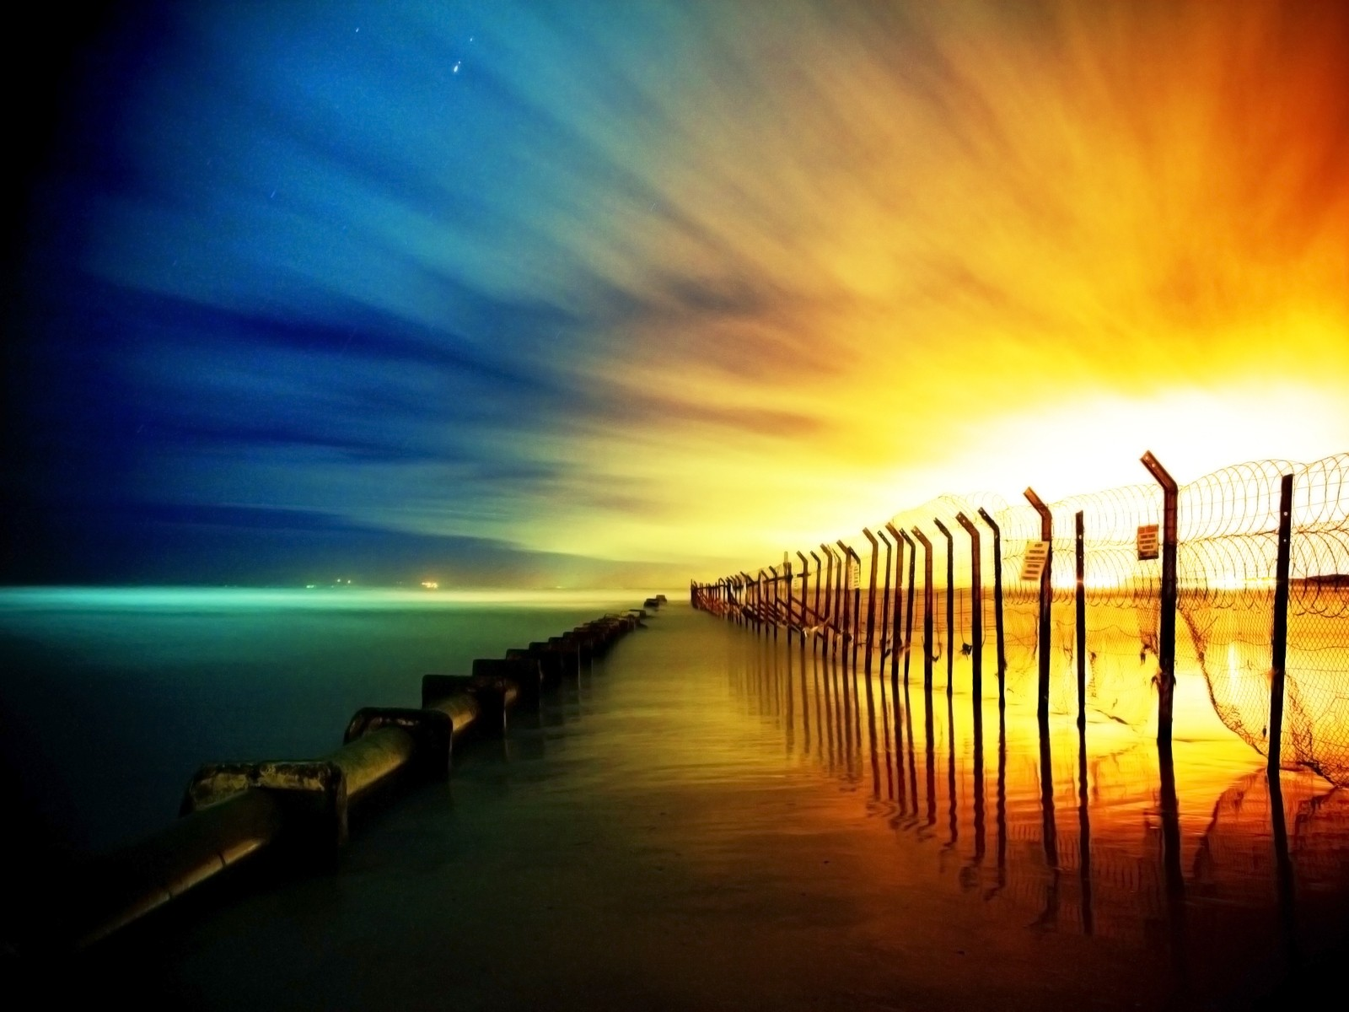
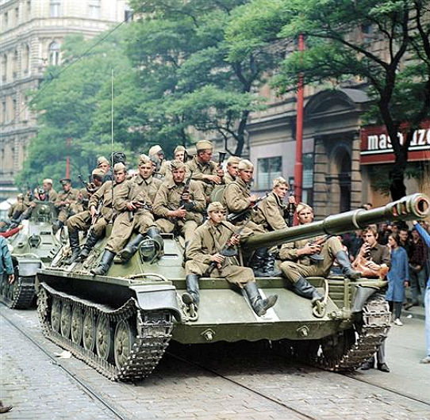
Cпробa покласти край експерименту
Операція "Дунай "
Лібералізація у Чехословаччині викликала незадоволення комуністичних лідерів у сусідніх країнах. У Кремлі боялися, що це призведе до ослаблення військової могутності Варшавського договору (оборонний пакт між країнами соцтабору), адже кордони ЧССР межували з Західною Німеччиною, яка була членом НАТО.
Уночі 21 серпня 1968 року війська країн Варшавського договору розпочали вторгнення у братню республіку. 300 тисяч солдат і 7 тисяч танків приїхали боротися з "контрреволюцією". Так почалася операція "Дунай" - єдина не навчальна військова акція Варшавського договору. Вона була проведена показово і ефективно. Радянська армія показала високі навички.
Радянські війська на території
Чехословаччини

Slide 7
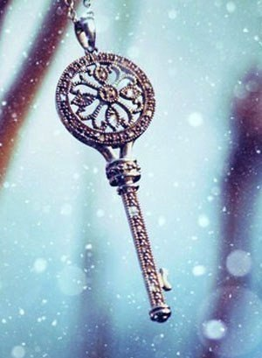
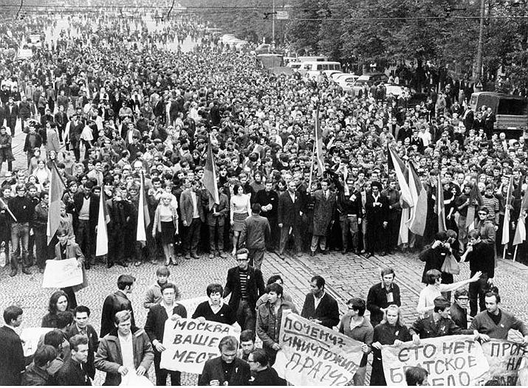
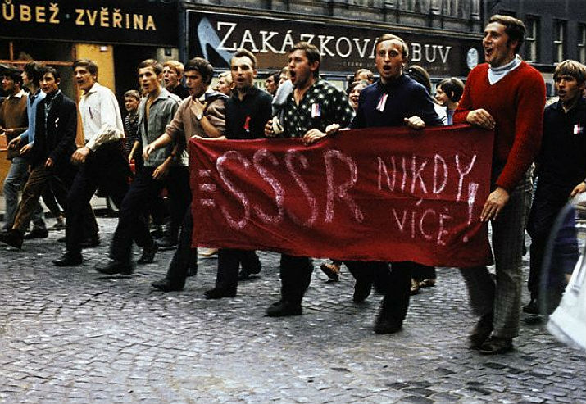
«Хокейні бунти»
В результаті за різницею забитих і пропущених шайб чемпіонами все одно став СРСР. Чехословаки отримали тільки бронзу, але повернулися додому як герої.
В ЧССР, де після вторгнення радянських військ тривало хитке примирення, розпочалися святкові маніфестації. 500 тисяч людей вийшло на вулиці по всій країні, з ейфорійними плакатами штибу "Отримайте за серпень" і "Перемога без танків".
Чемпіонат світу з хокею 1969 року планувалося провести в Празі. Але в серпні 1968-го в Чехословаччину увійшли радянські війська, і Міжнародна хокейна федерація перенесла світову першість в Стокгольм, щоб уникнути можливих заворушень у місті, де досі тривали масові демонстрації.
У грудні 1968 року чехословаки не приїхали на традиційний турнір у Москву. А в Стокгольм вони приїхали розлючені і натхненні - вся Чехословацька соціалістична республіка (ЧССР) бажала взяти реванш над "совітами" як не в політичному, то в спортивному протистоянні.

Slide 8

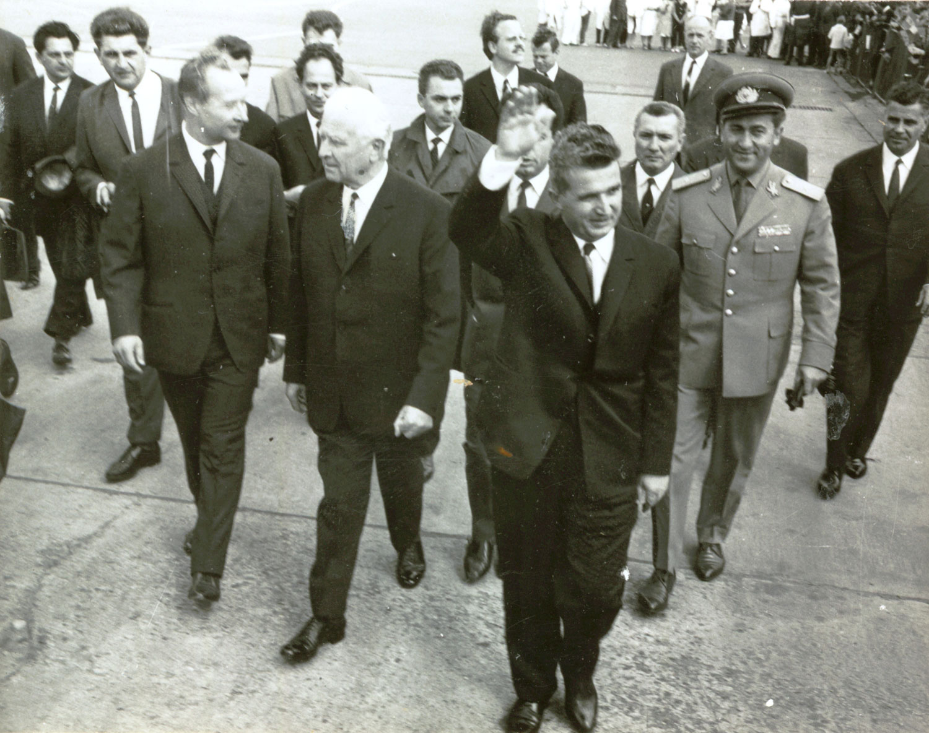
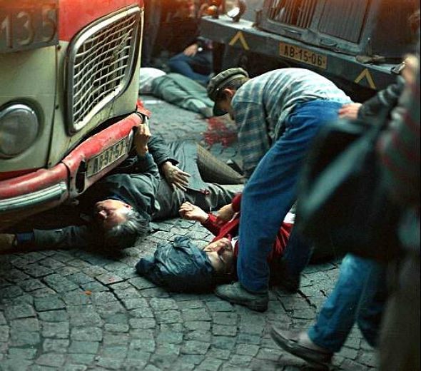
Арешт Александра Дубчека
Дубчека арештували, але покарати не наважилися. Наступного року його зняли з посади - через так звані "Хокейні бунти»До влади в КПЧС прийшли "яструби", які стали закручувати гайки. "Празьку революцію" було переможено.
Чехословацькі керівники О Дубчек, Й. Сирковськнй. О. Черниц, Ф. Кригель, Й. Шпачек були затримані й літаком відправлені до Москви. Президент Л. Свобода наказав армії не виходити з казарм, не чинити опору військам союзників. Студентська молодь намагалася дати їм відсіч усіма можливими способами. За перші три дні вторгнення на вулицях міста загинуло близько 30 і поранено понад 300 чоловік.

Slide 9

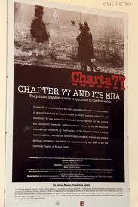
Хартія 77
Застійні явища в економіці, ідеологічний тиск КПЧ і політичні репресії влади стали основою для посилення дисидентського руху. На початку 1977 р. група діячів культури виступила з програмною заявою з гострою критикою соціалістичної системи в Чехословаччині, яка отримала назву "Хартія-77". її підтримала значна частина чехословацької інтелігенції, яка утворила нелегальну організацію під такою самою назвою, котрій поступово вдалося збудити суспільну думку проти наявного ладу. Через 21 рік після "Празької весни" під час так званої "оксамитової революції", тобто ненасильницьким шляхом, комуністичний режим було повалено. Головна причина революції - відсутність демократичних свобод і економічне відставання від Заходу. Чехословаччина, яка у 1948 р. за рівнем економіки була на 7-му місці у світі, за 40 років соціалістичного будівництва опинилася на 40-му.

